Slide 1

LC OSCILLATOR
Οικονόμου Δημήτρης
Αυλωνίτης Κωνσταντίνος-Οδυσσέας

Slide 2
ΕΙΣΑΓΩΓΗ
Ο ταλαντωτής LC εφευρέθηκε για πρώτη φορά το 1915 από τον Αμερικανό μηχανικό Ralph Hartley.
Το 1920, ο Γάλλος μηχανικός Louis Lapicque πρότεινε μια τροποποίηση στο κύκλωμα του Hartley που χρησιμοποιούσε ένα πηνίο, το οποίο βελτίωσε τη σταθερότητα και επέτρεψε τον ευκολότερο συντονισμό της συχνότητας του ταλαντωτή.
Το 1921, ο Έντουιν Άρμστρονγκ, ένας Αμερικανός ηλεκτρολόγος μηχανικός, βελτίωσε τη σχεδίαση του Lapicque χρησιμοποιώντας έναν μετασχηματιστή αντί για έναν επαγωγέα.. Το σχέδιο του Άρμστρονγκ έγινε γνωστό ως ταλαντωτής Άρμστρονγκ.
Καθ' όλη τη διάρκεια των δεκαετιών του 1920 και του 1930, οι ταλαντωτές LC χρησιμοποιήθηκαν ευρέως σε πομπούς και δέκτες ραδιοφώνου, πρώιμους τηλεοπτικούς δέκτες, στρατιωτικό εξοπλισμό επικοινωνίας κατά τον Β' Παγκόσμιο Πόλεμο.
Οι LC ταλαντωτές εξακολουθούν να χρησιμοποιούνται σήμερα

Slide 3
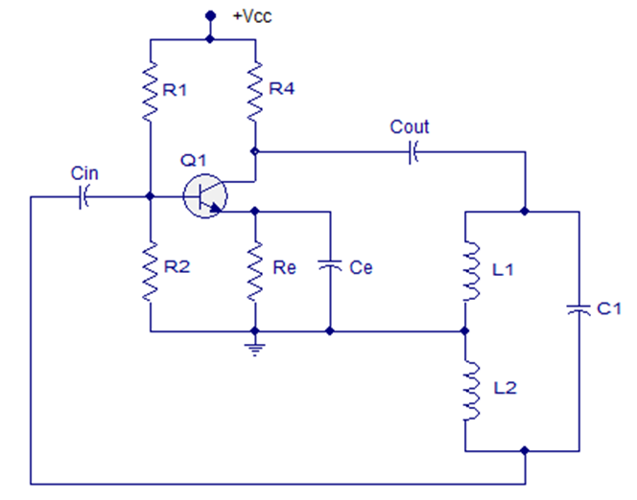
ΤΑ ΕΙΔΗ ΤΩΝ LC OSCILLATOR
RC Phase Shift Oscillator
Wine Bridge Oscillator
Colpitts Oscillator
Hartley Oscillator
Cross coupled oscillator

Slide 4
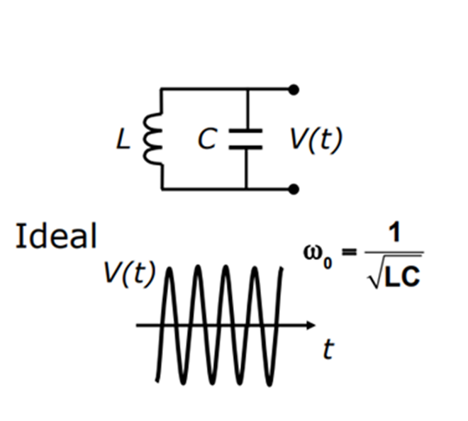
Η ΛΕΙΤΟΥΡΓΙΑ ΤΩΝ LC OSCILLATOR
O LC oscillator χρησιμοποιεί έναν συνδυασμό επαγωγής (L) και χωρητικότητας (C) για να δημιουργήσει ένα ταλαντευόμενο σήμα σε μια συγκεκριμένη συχνότητα όπως φαίνεται και στο σχήμα.
Η κύρια ανάγκη για έναν ταλαντωτή LC είναι να παρέχει ένα σταθερό και ακριβές σήμα σε μια συγκεκριμένη συχνότητα.
Για παράδειγμα, σε ένα ραδιόφωνο, ένας ταλαντωτής LC χρησιμοποιείται για τη δημιουργία του φέροντος σήματος για τη μετάδοση και λήψη πληροφοριών.

Slide 5
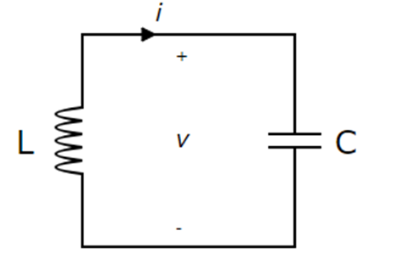
ΣΥΧΝOΤΗΤΑ LC OSCILLATOR
Η συχνότητα της ταλάντωσης μπορεί να παραχθεί από το κύκλωμα δεξαμενής και εξαρτάται εξ ολοκλήρου από τις τιμές του πηνίου, του πυκνωτή και την κατάσταση συντονισμού τους.
Σε χαμηλές συχνότητες, η χωρητική αντίδραση του πηνίου είναι πολύ μικρή και δρα σαν βραχυκύκλωμα, ενώ η χωρητική αντίδραση είναι υψηλή και δρα σαν ανοικτό κύκλωμα.
Αντίθετα σε υψηλότερες συχνότητες, ισχύει το αντίθετο: η χωρητική αντίδραση ενεργεί ως βραχυκύκλωμα και η επαγωγική αντίδραση ενεργεί ως ανοικτό κύκλωμα.
Για το πηνίο:
XL = 2*π* f* L
Αντίστοιχα για τον πυκνωτή:
XC = 1/ (2*π* f* C)

Slide 6
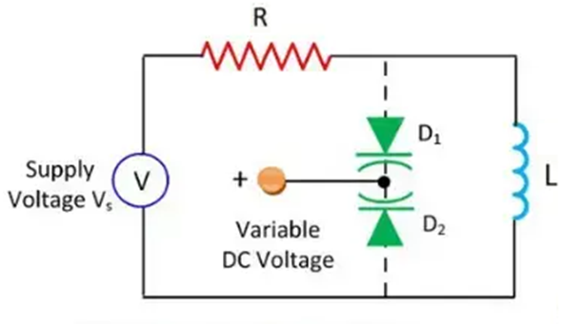
ΣΥΝΤΟΝΙΣΜΟΣ
Συντονισμός: Οι ταλαντωτές LC μπορούν να συντονιστούν ρυθμίζοντας την τιμή του πυκνωτή ή του επαγωγέα στο κύκλωμα ή χρησιμοποιώντας μια δίοδο varactor, η οποία μπορεί να αλλάξει την χωρητικότητά του υπό την επίδραση μιας εξωτερικής τάσης.

Slide 7
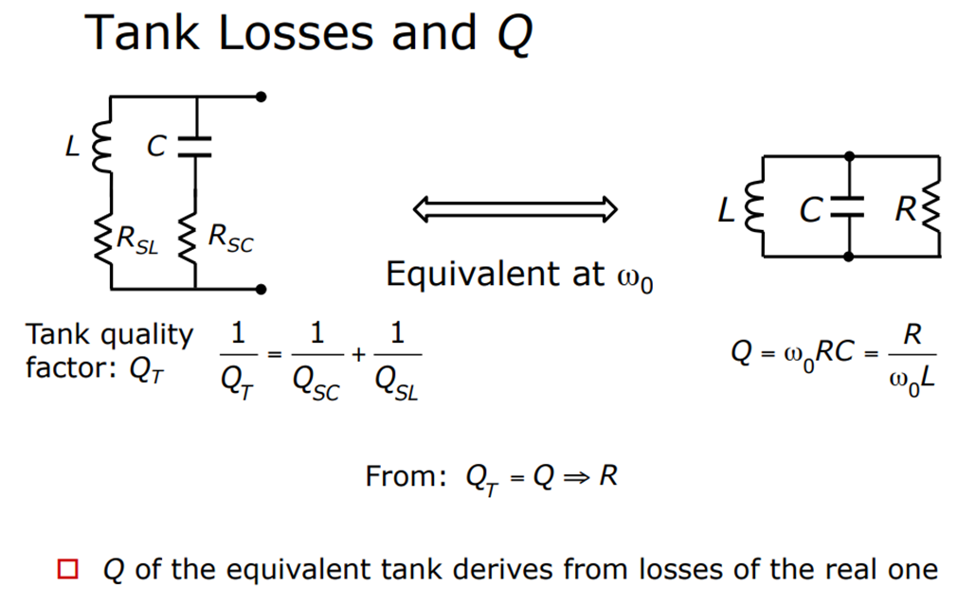
Παράγοντας Ποιότητας Q
Ο παράγοντας ποιότητας (συντελεστής Q) είναι μια σημαντική παράμετρος ενός ταλαντωτή LC, η οποία αντικατοπτρίζει την ενεργειακή απόδοση του κυκλώματος. Ορίζεται ως ο λόγος της ενέργειας που αποθηκεύεται στο κύκλωμα του ταλαντωτή προς την ενέργεια που διαχέεται ανά κύκλο. Ένας υψηλότερος παράγοντας Q σημαίνει ότι το κύκλωμα μπορεί να διατηρήσει την ταλάντωση για μεγαλύτερο χρονικό διάστημα και έχει μικρότερο εύρος ζώνης.

Slide 8
ΠΛΕΟΝΕΚΤΗΜΑΤΑ ΤΩΝ ΤΑΛΑΝΤΩΤΩΝ LC OSCILLATOR
Συντελεστής υψηλής ποιότητας: Οι ταλαντωτές LC έχουν συντελεστή υψηλής ποιότητας (συντελεστής Q) λόγω του χαρακτηριστικού χαμηλής απώλειας του επαγωγέα και του πυκνωτή που χρησιμοποιούνται στο κύκλωμα. Αυτό έχει ως αποτέλεσμα χαμηλό θόρυβο φάσης, που τα καθιστά κατάλληλα για εφαρμογές υψηλής συχνότητας.
Χαμηλός θόρυβος: Οφείλεται στους επαγωγείς και στους πυκνωτές στο δίκτυο ανάδρασης.
Συντονισμός συχνότητας: Όπως αναφερθήκαμε παραπάνω, η συχνότητα ενός ταλαντωτή LC μπορεί να μεταβληθεί εύκολα. Αυτό το καθιστά κατάλληλο για χρήση σε ένα ευρύ φάσμα εφαρμογών που απαιτούν συντονισμό συχνότητας.

Slide 9
ΜΕΙΟΝΕΚΤΗΜΑΤΑ ΤΩΝ ΤΑΛΑΝΤΩΤΩΝ LC OSCILLATOR
Ευαισθησία θερμοκρασίας: Οι ταλαντωτές LC μπορεί να είναι ευαίσθητοι σε αλλαγές θερμοκρασίας, οι οποίες μπορεί να επηρεάσουν τη σταθερότητα της συχνότητάς τους. Αυτό αποτελεί ένα σημαντικό ζήτημα σε εφαρμογές που απαιτούν σταθερότητα σε υψηλές συχνότητες.
Εξωτερικές παρεμβολές: Οι ταλαντωτές LC μπορούν επίσης να επηρεαστούν από εξωτερικές παρεμβολές, οι οποίες μπορεί να προκαλέσουν μετατόπιση συχνότητας και να επηρεάσουν την απόδοσή τους.
Όχι κατάλληλο σε χαμηλές συχνότητες: ο πυκνωτής και το πηνίο δεν λειτουργούν καλά και το κύκλωμα γίνεται ασταθές, όταν βρίσκονται σε χαμηλές συχνότητες.
Κατανάλωση ενέργειας: Οι ταλαντωτές LC μπορούν να έχουν σχετικά υψηλή κατανάλωση ενέργειας, η οποία πιθανόν αποτελεί περιοριστικό παράγοντα σε συσκευές που τροφοδοτούνται από μπαταρίες.
Ασταθής συχνότητα λειτουργίας ταλαντωτή: Οφείλεται στα διάφορα εξαρτήματα που εμπλέκονται στο κύκλωμα.

Slide 10
ΣΥΝΟΨΗ

